Slide 1
Технология парного взаимодействия как системообразующий компонент коллективного способа обучения
Абашидзе Н.Е.
Апполонова Е.В.
МБОУ СОШ №169
г. Нижний Новгород
2012 год

Slide 2
Цели обучения:
обучение умению учиться:
самостоятельно работать с разными источниками знаний и, в первую очередь, с книгой ;
обмениваться полученной информацией, т. е. вступать во взаимодействие не только с учителем, но и с другими участниками учебного процесса.

Slide 3
Типы пар
Статическая
Динамическая
Вариационная

Slide 4
Три кита парного обучения
Единство речевой и мыслительной деятельности
Общение
Обогащение
КСО

Slide 5
Принципы КСО
Завершённость
1
2
Дифференцированный подход
3
Сотрудничество
4
Разноуровневость
5
Разделение учебного труда
6
Педагогизация
Передача знаний
7

Slide 7
Схема парной технологии обучения (Громыко Г.О.)

Slide 8
Виды работы:
Обсуждение
Совместное изучение
Обучение друг друга
Тренировка
Проверка

Slide 9
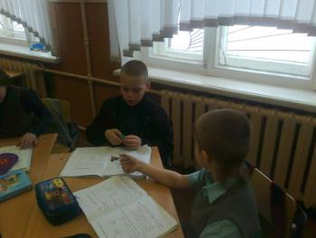
Обсуждение
Разбор, оценка,высказывание своего суждения по поводу чего-либо.
Приёмы:
Восстановить то, что прочитал в тексте.
Интерпретация, т.е. высказывание своего мнения, отношения.
Задавать вопросы.

Slide 10
План работы:
Прочитайте текст (абзац)
Перескажите по очереди
Дополните, поправьте друг друга.
Задайте друг другу по 2 вопроса.
Выскажите своё отношение к услышанному. Как поняли основную мысль?
Озаглавьте части (часть).

Slide 11
Совместное изучение
Совместно постичь учением, усвоить в процессе обучения
В результате специально организованной коммуникации должно появиться общее поле понимания.
Общее должно быть в представлениях обоих учеников, они должны договориться до общего и общее должно быть материализовано

Slide 13
Работа по карточке №1.
Договоритесь в своей паре об очерёдности «учителя» и «ученика».
«Учитель» задаёт вопросы, «ученик» отвечает.
После того, как проработали все вопросы, поменяйтесь ролями.
Вновь «учитель» задаёт вопросы, «ученик» отвечает.
Продолжайте работу по карточке № 2 , соблюдая ту же очерёдность.

Slide 14
Работа по карточке №2.
«Учитель» слушает, «ученик» отвечает, работает со своей карточкой.
Прочитай все слова.
Выбери и прочитай только однокоренные (родственные) слова.
Назови «лишнее» слово в ряду слов, объясни, почему ты считаешь его лишним?
Найди корень в однокоренных словах, укажи его.
Поменяйтесь ролями, в таком же порядке прорабатывается вторая карточка.
Обменяйтесь карточками №2.
Из карточки партнёра выпиши однокоренные слова, укажи корень.

Slide 15
Обучение друг друга
Передать кому-либо какие-то знания, навыки.
Предмет обучения – знания или способы действий, которыми владеет напарник.
Условие:
Ученики, объединившиеся в пару, должны знать разные фрагменты содержания: один ученик знает одно, второй – другое.

Slide 16
План работы:
1- ученик читает и предлагает воспроизвести первые две строчки стихотворения;
Второй воспроизводит эти строки под контролем первого ученика. Затем первый читает ещё две строчки, второй воспроизводит.
Если возникают затруднения, то первый оказывает необходимую помощь;
Если эта цель достигнута, то второй предлагает:
Попробуй сразу прочесть первое четверостишье по памяти. Пока я учил, ты должен был всё запомнить.
Смена ролей

Slide 17
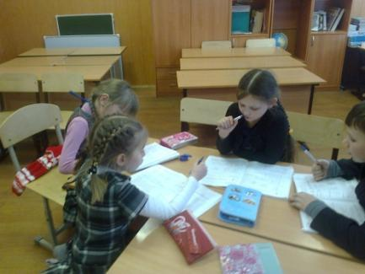
Тренировка
Цель взаимотренажа – инициировать учебные действия напарника, указывая при этом, верен его ответ или нет.

Slide 19
Проверка
Подвергнуть испытанию для выявления знаний учащихся.
Предмет проверки - содержание действий по выполнению задания, вопроса: связка между логикой, ходом мысли по решению задания и ответом.
(Тесты, практические работы, контрольные работы, взаимодиктанты).

Slide 20
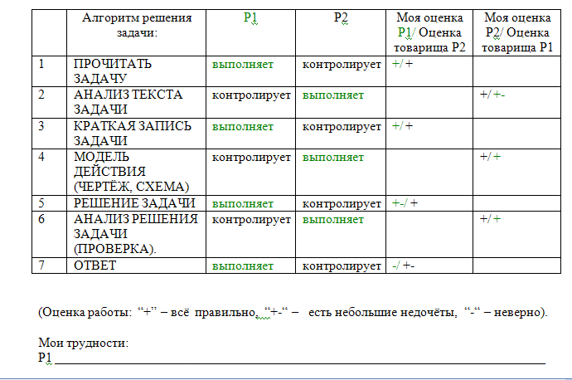

Slide 21
Лист оценивания достижений

Slide 22
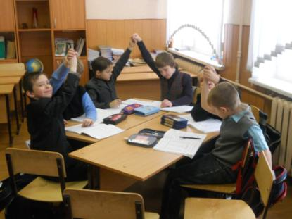
Критерии оценки
достижение цели работы;
воспитание человеческих добродетелей: терпеливость, доброжелательность, дружелюбие, вежливость.

Slide 23
Результат
- каждый участник занятий попеременно выступает в своеобразной роли то «ученика», то «учителя»;
- каждый отвечает не только за свои знания, но также за знания и успехи товарищей по учебной работе;
-полное совпадение и единство коллективных и личных, индивидуальных интересов: чем лучше и больше я обучаю других, тем больше и лучше знаю сам.

Slide 24
Как рассадить учеников

Slide 25
Пары сменного состава (Ручеёк)

Slide 26
Правила работы в паре:
цель
взаимопомощь
вежливость
МЫ
договор
контроль

Slide 27
Спасибо за внимание!

Slide 28
Пояснение к схеме
Р1 и Р2, - понятно, что это "партнёры" в паре.
К1 и К2 - вообще-то, это "карточки", но в более широком смысле это "кусок информации", которой владеет партнёр.
Пунктиром обозначены возможные дальнейшие партнёры, с которыми можно работать после окончания работы в этой паре.

Slide 29
Главные признаки групповой работы
класс на данном уроке делится на группы для решения конкретных учебных задач;
каждая группа получает определенное задание и выполняет его сообща под непосредственным руководством лидера группы или учителя;
задания в группе выполняются таким способом, который позволяет учитывать и оценивать индивидуальный вклад каждого члена группы.

